Slide 1
Vers de nouveaux liens entre catéchèse et pastorale familiale
Formation avec la CIFS, Liège, 20 novembre 2021
Henri Derroitte

Slide 2
Plan de la 1e intervention
Plan de l’exposé
1 | Horizon général
2 | Deux préalables
3 | Une histoire en 3 dias
4 | Le synode de 2014
5 | Le synode de 2015

Slide 3
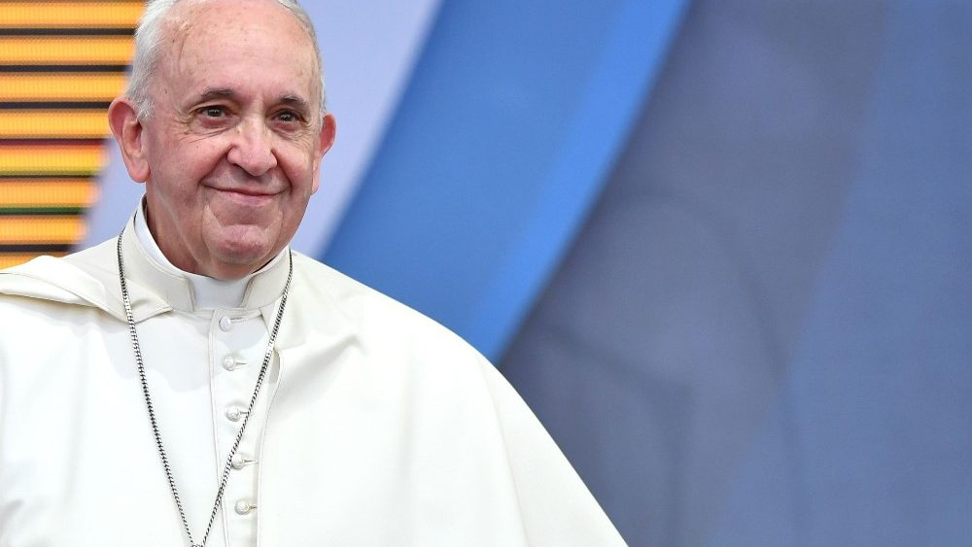
1 Horizon général
A l’horizon de
la conversion missionnaire
de la pastorale
« J’imagine un choix missionnaire capable de transformer toute chose, afin que les habitudes, les styles, les horaires, le langage et toute structure ecclésiale devienne un canal adéquat pour l’évangélisation du monde actuel, plus que pour l’auto-préservation. » (Evangelii Gaudium, 27)
« Nous ne sommes pas aujourd’hui dans une époque de changements, mais nous changeons d’époque »

Slide 4
1 Horizon général

Slide 5

1 Horizon général
« Le contexte actuel, à la fois social et religieux, est le lieu même où il faut enraciner la place et le rôle de la catéchèse en général, et de la catéchèse familiale en particulier, avec sa tâche dans la transmission de la foi:
une catéchèse capable d'engendrer de nou­veaux chrétiens et de renouveler les communautés, précisément grâce à la redécouverte et à la recon­naissance du projet du mariage et de la famille comme l'exercice d'une vocation spécifique. » (Antonio Avila, p. 128)

Slide 6

1 Horizon général
« Il semble que rien ne serait plus regrettable pour repenser la pastorale et la catéchèse avec les familles que d’en faire deux domaines séparés, réservés à quelques agents de pastorale « faits pour cela »,
La priorité du décloisonnement en appelle automatiquement toujours une autre : celle de repenser de nouvelles formes de partenariat entre la famille et la communauté de foi
Etre partenaire, voilà une thématique à inscrire dans tout projet pastoral, dans tout projet catéchétique. » (H. Derroitte, 2015)

Slide 7
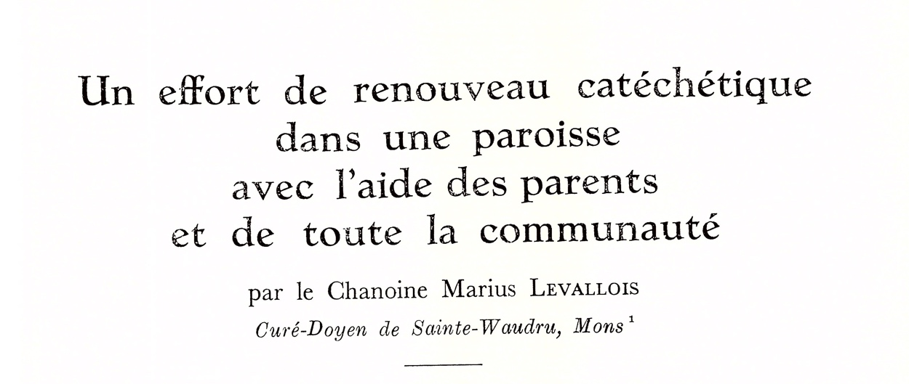
2. Deux préalables
Texte de 1959 , dans la revue Lumen Vitae

Slide 8


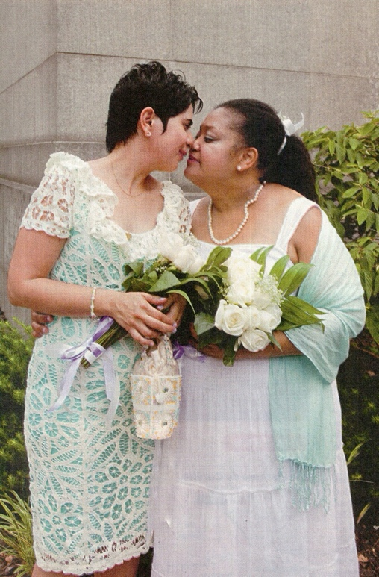
2. Deux préalables

Slide 9
3. Une histoire en 3 dias
Antiquité = la conversion du chef de famille entraîne souvent celle de ses membres (Ac 10, 44-48 ; 16, 14)
Depuis le Moyen-Age = Pour former chrétiennement les enfants, l’Eglise s'en remet purement et simplement au milieu chrétien, familial et social, et à l'assemblée cultuelle à laquelle ils participent avec les adultes
Jusqu’au XIXe et début du XXe siècle = formes de complémentarité
Parents | Paroisse
Bonnes mœurs, bonne pratique, morale | enseigner la « saine doctrine »
Initiation à la prière: Pater, Ave Maria
Assister à la messe en famille + envoyer les enfants au catéchisme + soutenir le catéchisme

Slide 10

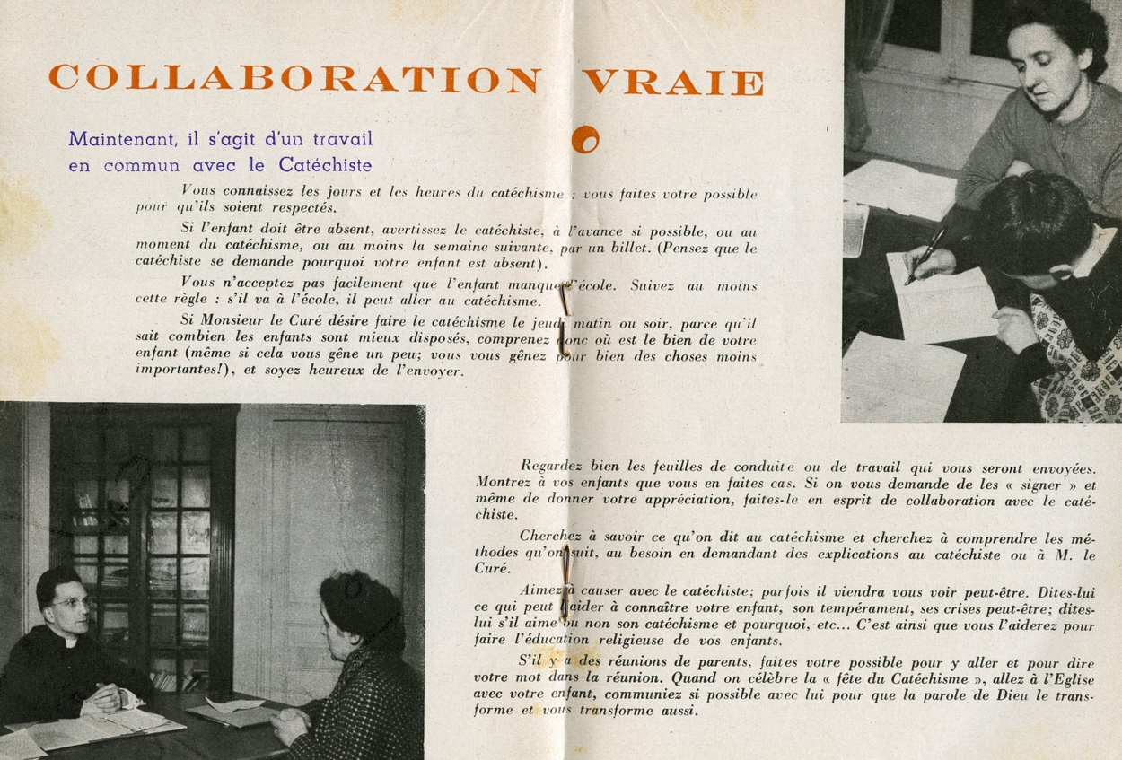
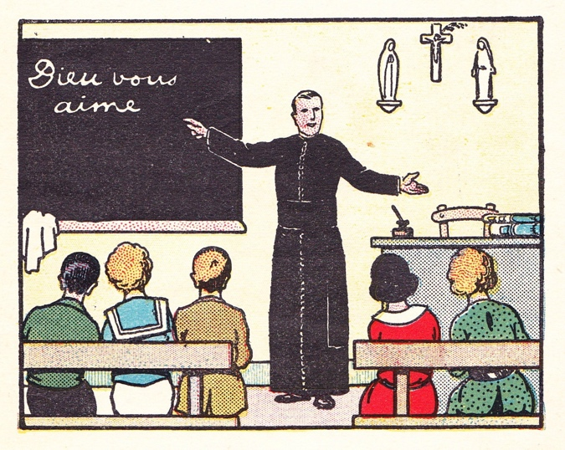
3. Une histoire en 3 dias

Slide 11

3. Une histoire en 3 dias
Au XXe et XXIe siècles
  Spiritualité du couple;
  Parents « premiers catéchistes de leurs enfants »;
  Parents et enfants « partenaires dans la recherche de Dieu »
  « La mission de la famille englobe l’union féconde des époux, l’éducation des enfants, le témoignage du sacrement, la préparation d’autres couples au mariage et l’accompagnement amical des couples ou familles qui rencontrent des difficultés. D’où l’importance d’un effort évangélisateur et catéchétique au sein de la famille. » (Relation finale du Synode de 2015, n° 89)

Slide 12

3. Une histoire en 3 dias
Repositionnement de toute catéchèse
  Catéchèse d’adultes
  Tous missionnaires « disciples-missionnaires »
  Tous catéchistes et tous catéchisés
  Catéchèse intergénérationnelle
  Raréfaction des catéchistes en paroisse et appel aux parents
  Confinements et catéchèse familiale

Slide 13
4. Le synode d d’octobre 2014
Tonalité d’ensemble
Sur le thème général de : « Les défis pastoraux de la famille dans le contexte de l'évangélisation » ,
« L’Église a besoin que le style de son ministère à l’égard des familles soit profondément renouvelé » (Groupe anglophone B);
« Maintes fois a été rappelée la nécessité d’un renouveau radical de la pratique pastorale, à la lumière de l’Évangile des familles » (« Rapport final du Synode extraordinaire des évêques sur la famille (18 octobre 2014)) », .
Il faudra donc s’habituer à ne plus aborder la pastorale familiale avec des souvenirs anciens ou dans des habitudes de fonctionnement peu questionnées. Le Synode de 2014 dans son effort de renouvellement ouvre deux grands chantiers : d’une part, l’accroissement des missions d’une pastorale familiale d’envergure ; d’autre part, le style nouveau que pourrait adopter cette pastorale.

Slide 14
4. Le synode de 2014
Sept initiatives à prendre
1 - Initiatives à prendre dans le domaine de la fraternité, de la rencontre, des relations inter-familiales.
  Prendre toutes sortes d’initiatives pour mettre les familles en réseaux, en contact les unes avec les autres.
  Mettre en relation avec d’autres familles, au sein de communautés de communautés
2 - Initiatives liées au rôle éducatif des familles. C’est le premier terrain de la responsabilité familiale (le « défi fondamental » RPD, n° 56), que celui de l’éducation et de la transmission
  Forte insistance sur le besoin d’accompagner et de soutenir les initiatives prises (ou à prendre) en famille pour la transmission de la foi des parents aux enfants (RPD, n° 28)

Slide 15
4. Le synode de 2014
Sept initiatives à prendre
3 - Initiatives liées à la préparation au mariage chrétien, à la découverte du sens du sacrement, à l’accompagnement dans le discernement (RS 36) et dans la préparation proche de la liturgie nuptiale.
  Placer place cette formation prénuptiale des fiancés dans un long processus associé à l’initiation chrétienne, montrant notamment le lien entre le mariage et les autres sacrements;
  C’est par le soutien de tous et le témoignage de familles chrétiennes que des futurs mariés comprendront mieux le sens du sacrement.
4 - Initiatives à prendre pour soutenir les familles éprouvées, les familles en crise.

Slide 16
4. Le synode 2014
Sept initiatives à prendre
5 - Initiatives à prendre aux périphéries pour accompagner, comprendre et intégrer, soulager et rendre espoir aux familles éprouvées par des conditions de vie parfois épouvantables : familles immigrées, familles vivant dans une extrême pauvreté, familles séparées par des guerres ou pour des raisons économiques, familles percutées à cause de leur foi, familles désemparées, familles où des membres sont malades, familles où un membre a subi des abus, familles endeuillées.
6 - Initiatives à prendre pour un accompagnement spirituel dans le couple, pour développer une spiritualité de la famille et du mariage.
7 - Initiatives à prendre pour un continuum d’accompagnement dans le quotidien des familles, au long des jours, des mois et des années.

Slide 17
Le synode d’octobre 2015
Thème général = « La vocation et la mission de la famille dans l’Église et dans le monde contemporain »
Pape François: « Imaginer une pastorale familiale renouvelée qui se base sur l’Évangile et respecte les diversités culturelles. Une pastorale capable de transmettre la Bonne Nouvelle dans un langage attrayant et joyeux et d’enlever des cœurs des jeunes la peur d’assumer des engagements définitifs. Une pastorale qui prête une attention particulière aux enfants qui sont les vraies victimes des déchirures familiales. Une pastorale innovante qui mette en œuvre une préparation adaptée au Sacrement du mariage et qui arrête les pratiques en vigueur qui souvent soignent plus l’apparence d’une formalité qu’une éducation à un engagement qui dure toute la vie ».
  Pape François, Lire les réalités avec les yeux de Dieu – Discours du pape lors de la conclusion de la XIVe assemblée du Synode des évêques, 24 octobre 2015

Slide 18
Le Synode de 2015
Quatre thèmes éducatifs mis en exergue
1) Insistance sur une responsabilité éducative des parents en matière de formation à la vie affective, mais aussi à la vie sexuelle
  Ces aspects éducatifs liés à l’affectivité devraient faire partie des programmes de catéchèse : « cet effort éducatif doit débuter dès la catéchèse de l’initiation chrétienne »
  2) Insistance sur l’accompagnement effectif en communauté chrétienne des familles des « fidèles divorcés et remariés civilement» qui doivent pourvoir compter sur la compréhension, car dit le texte, le Seigneur « les garde dans la communion ecclésiale ».

Slide 19
Le Synode de 2015
Quatre thèmes éducatifs mis en exergue
3) Insistance encore sur le rôle des grands-parents, comme courroies de transmission dans la foi et dans la pratique.
4) Et enfin insistance sur la responsabilité parentale de transmettre la foi.
  Comme dans un mouvement en deux sens : « les circonstances de la préparation des enfants aux sacrements de l’initiation chrétienne sont de précieuses occasions de redécouverte de la foi par les parents, qui reviennent aux fondements de leur vocation chrétienne, en reconnaissant en Dieu la source de leur amour, qu’Il a consacré par le sacrement nuptial »

